Slide 1
Din kompetenspartner
www.lernia.se

Slide 2
Din kompetenspartner
Henrik Samuelsson, Utbildningsansvarig
henrik.samuelsson@lernia.se
0722-54 73 87
Christian Midlöv, CNC-lärare
christian.midlov@lernia.se
0722-54 92 65
Abdulelah Alkurdi, Svets lärare
Abdulelah.alkurdi@lernia.se
0722-54 52 37

Slide 3
Industriteknisk Utbildning
CNC/SVETS

Slide 4
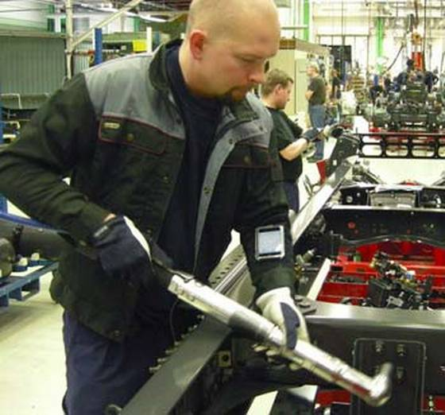
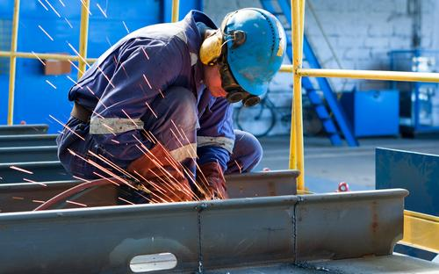
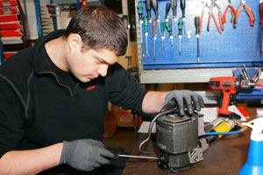
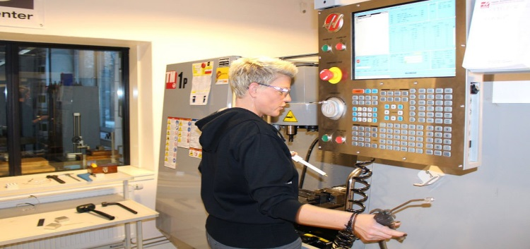
Vårt Mål
Efter avslutad utbildning ska deltagarna ha tillräckliga yrkeskunskaper inom industriteknik för att kunna arbeta som CNC-operatör eller svetsare

Slide 5
CNC CNC-operatören sköter datorstyrda maskiner för mekanisk bearbetning och tillverkning av detaljer främst trä, metall och plast inom verkstadsproduktion. Utbildningen passar dig som är intresserad av teknik och vill arbeta inom verkstadsindustrin. Studietid: Sammanlagt ca 63 veckor. Förkunskaper: Godkänt betyg i svenska/svenska som andraspråk och matematik motsvarande årskurs 9 krävs för att gå utbildningen. Innehåll:
CNC teknik och ISO programmering
Maskin och produktionsutrustning
Materiallära grund
Skärteknik grund
Toleranser grund
Interna transporter, truck kort
APL, Arbetsplatsförlagt lärande

Slide 6
Svets Som svetsare arbetar du med intressanta arbetsuppgifter inom verkstadsindustrin, vid bygg- och anläggningsföretag, eller underhålls- och reparationsarbeten vid olika industrier. Utbildningen passar dig som är praktiskt lagd och gillar att jobba med händerna. Studietid: Utbildningens längd varierar beroende på omfattning. Förkunskaper: Grundskola eller motsvarande Innehåll:
Plåtbearbetning
Teori inom Aluminium, kälsvets, TIG, MIG/MAG, MMA, materiallära
TIG kälsvets
MIG/MAG kälsvets
MMA kälsvets
APL – Arbetsplatsförlagt lärande

Slide 7
Undervisningen
Undervisningen hos oss är flexibel och utgår från dina behov.
Det innebär att tid, plats och innehåll för just din utbildning kommer
att anpassas för dig.
Vi arbetar med olika metoder i ditt lärande, exempelvis teoretiska studier som bedrivs med hjälp av vår Lärportal tillsammans med lärarledda lektioner. Utbildningen varvas med olika teoretiska och praktiska moment. En del av dina praktiska kunskaper lär du dig i skolans verkstad och andra på en arbetsplats.

Slide 8
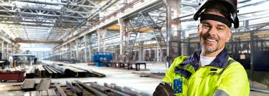
Arbetsplatsförlagt lärande - APL
APL ingår i vår utbildning, förlagt på ca 8-9 veckor.
APL platsen är en jätte viktig del i utbildningen för deltagaren, man får vara ute i det ”riktiga” arbetslivet och vidareutveckla de arbetsmetoder du lärt dig i utbildningen.
Deltagaren får också möjlighet att lära sig nya metoder och rutiner som företaget använder.
Arbetsgivaren får en uppfattning av dig som tilltänkt arbetskraft, och deltagaren får se hur arbetsplatsen fungerar.
Tänk på….!!!!....
att denna del av utbildningen är jätte viktig för deltagaren att ”sälja in sig själv” för en framtida anställning.

Slide 9
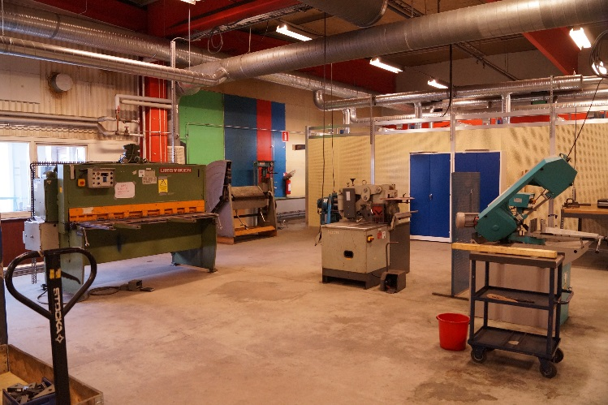
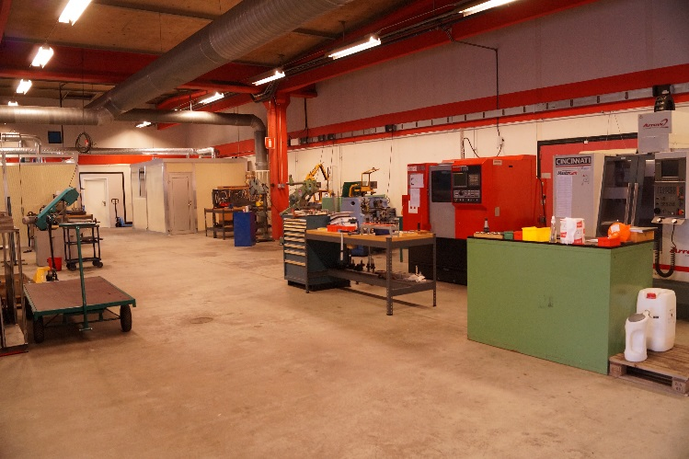
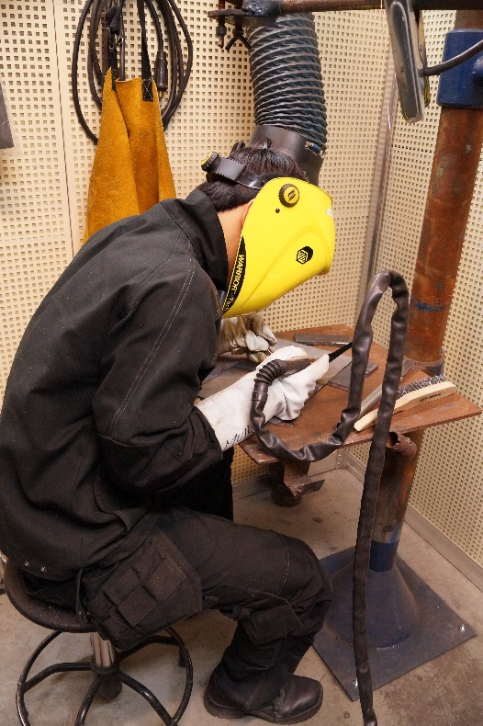
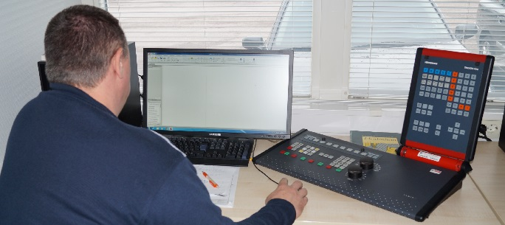
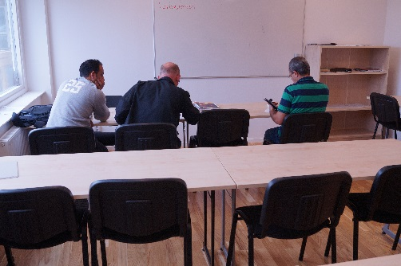
Våra lokaler på Torsåsgatan 6 i Kalmar

Slide 10
Övrigt
Studiebesökstid är onsdagar 1300. Föranmäl dig till: henrik.samuelsson@lernia.se
Frågor?
Läs mer om utbildningen på: https://www.lernia.se/utbildning/komvux/?cities=Kalmar&active=34
https://www.kalmar.se/utbildning-och-barnomsorg/vuxenutbildning/kunskapsnavet/utbildningar.html
Nästa steg….

Slide 11
Din kompetenspartner
Henrik Samuelsson, Utbildningsansvarig
henrik.samuelsson@lernia.se
0722-54 73 87
Christian Midlöv, CNC-lärare
christian.midlov@lernia.se
0722-54 92 65
Abdulelah Alkurdi, Svets lärare
abdulelah.alkurdi@lernia.se
0722-54 52 37

Slide 12
Din kompetenspartner
www.lernia.se

